Slide 1
3회 · 첫째 차시
실습 환경 준비와
비교 결과로 판단하기
코드 바로 아래에서 결과를 보는 환경을 만들고,
두 값을 비교해 판단을 만들어 봅니다.
교과서 03-1 · 1쪽
01
Notes:
[0–1분] 표지와 지난 시간 잇기
지난 시간 마지막에 결과가 터미널에만 나오는 게 아니라고 했죠. 오늘 그걸 만듭니다.
오늘은 두 덩어리입니다. 앞의 26분은 실습 환경을 준비합니다. 뒤의 19분은 두 값을 비교해서 판단을 만드는 걸 배웁니다.
[시간 계획 — 학생 화면에는 표시하지 않는다]
0–1 표지 / 1–3 결과 나오는 곳 / 3–4 자료 내려받기 / 4–5 진행 지도 / 5–6 uv 는 왜
6–7 도구함 그림 / 7–14 uv 설치 / 14–16 VS Code·폴더 열기 / 16–18 Jupyter 확장 / 18–21 uv sync / 21–23 커널 / 23–25 첫 실행
25–26 칸 다루기 / 26–29 계산과 비교 / 29–31 비교연산자 / 31–33 = 와 == / 33–35 경계값
35–37 문장 분해 / 37–43 워크시트 / 43–44 애매한 말 / 44–45 마무리
※ 설치가 밀리면 25분을 넘기지 말고 커널까지만 하고 넘어간다. 못 끝낸 학생은 옆자리 화면을 같이 본다.
※ 반대로 설치가 빨리 끝나면 워크시트 시간을 늘린다. 워크시트가 이 차시의 주 활동이다.

Slide 2
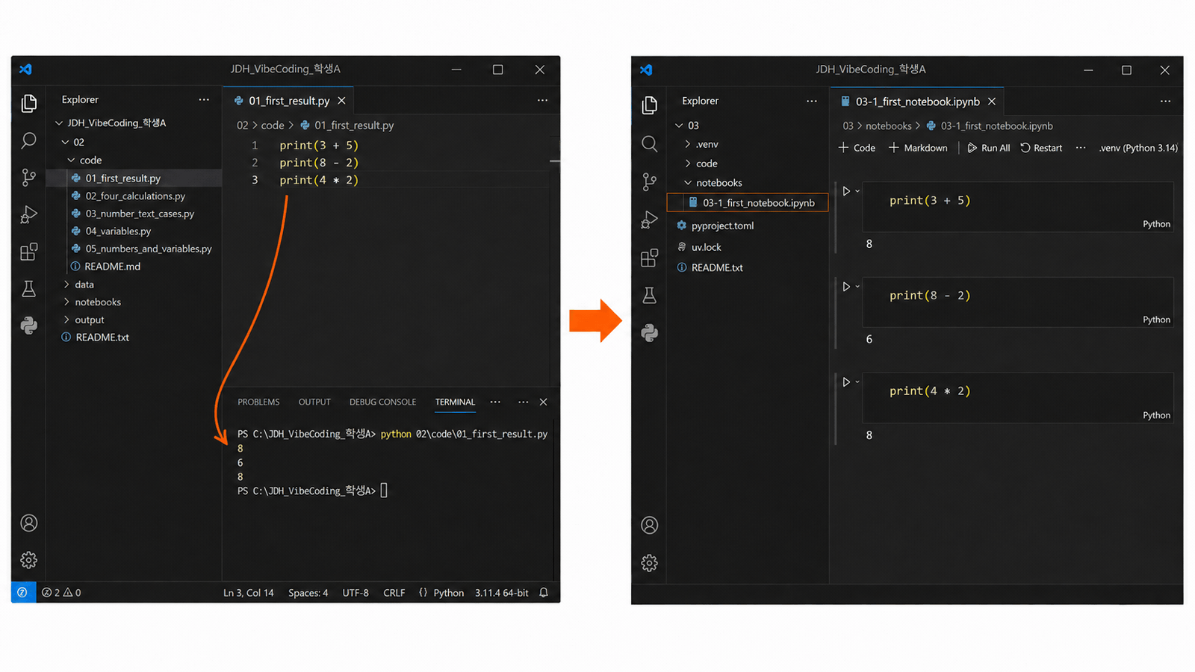
정보와 디지털 문해력
3-1
코드 바로 아래에서 결과를 본다
01
한 줄을 실행하면 그 줄의 답이 나온다
교과서 03-1 · 2쪽
02
Notes:
[1–3분] 결과가 나오는 곳이 달라진다
지난 시간엔 결과가 저 아래 검은 칸에만 나왔죠. 처음 보면 낯섭니다. 오늘부터는 여러분이 쓴 코드 바로 밑에 답이 나옵니다.
(그림 왼쪽을 가리키며) 여기는 지난 시간 화면입니다. 코드는 위에 있는데 결과는 저 밑에 따로 나옵니다. 눈이 위아래로 왔다 갔다 해야 합니다.
(오른쪽) 오늘 만들 화면입니다. 한 줄 실행하면 그 줄 바로 밑에 답이 붙습니다. 세 줄이면 세 개가 각각 붙습니다.
이런 파일을 Notebook 이라고 부르고 이름이 .ipynb 로 끝납니다. 설명과 코드와 결과가 한 화면에 순서대로 쌓이니까, 나중에 다시 열었을 때 내가 뭘 했고 뭐가 나왔는지 읽을 수 있습니다.
오늘은 새 문법을 배우는 시간이 아닙니다. 결과가 나오는 곳을 바꾸는 시간입니다.
[예상 질문]
Q. 지난 시간 방식은 이제 안 쓰나요?
A. 둘 다 쓴다. 프로그램을 완성해서 돌릴 때는 .py 파일을 쓰고, 값을 하나씩 확인하며 살펴볼 때는 Notebook 을 쓴다. 오늘은 두 번째를 준비하는 것이다.

Slide 3
정보와 디지털 문해력
3-1
먼저 오늘 자료를 받는다
02
지금 할 일 · 교과서 3쪽 버튼으로 내려받고, 압축을 푼다
받는 것
두는 곳
03_student_files.zip
JDH_VibeCoding_자기이름
notebooks — 오늘 실행할 파일
pyproject.toml · uv.lock — 이 폴더가 쓸 도구 목록
2 주차에 만든 그 폴더 안에
03 폴더를 통째로 넣는다
여기까지는 탐색기에서 한다. VS Code 는 아직 열지 않는다 — 도구를 먼저 깐다
03 폴더가 2 주차 폴더 안에 들어가 있으면 된다
교과서 03-1 · 3쪽
03
Notes:
[3–4분] 자료 내려받기
설치를 시작하기 전에 오늘 쓸 자료부터 받아 둡니다. 내려받는 데 시간이 걸리니까 먼저 걸어 두는 겁니다.
교과서 3쪽을 펴세요. 파란 버튼이 있습니다. 그걸 누르면 03_student_files.zip 이 받아집니다.
받으면 마우스 오른쪽 버튼 → 압축 풀기. 03 폴더가 나옵니다. 그 폴더를 2 주차에 만든 JDH_VibeCoding_자기이름 폴더 안에 넣으세요.
안에 뭐가 들었는지 잠깐 보면 — notebooks 에 오늘 실행할 파일이 있고, pyproject.toml 과 uv.lock 에 이 폴더가 쓸 도구 목록이 있습니다. .venv 는 아직 없습니다. 그걸 만드는 게 오늘 할 일 중 하나입니다.
여기서 멈추세요. VS Code 는 아직 열지 않습니다. 도구를 먼저 깔고, 그 다음에 이 폴더를 엽니다.
[진행 메모]
받기가 느린 학생이 있으면 다음 장으로 넘어가면서 뒤에서 계속 받게 둔다. 여기서 다 같이 기다리지 않는다.

Slide 4
정보와 디지털 문해력
3-1
그 화면까지 세 가지가 필요하다
1
2
3
설치
설치
연결
uv
Jupyter 확장
커널
→
→
이 폴더에서 쓸 것을
챙겨 준다
코드 아래에 결과가 나오는
파일을 열 수 있게 한다
어떤 Python 으로
실행할지 고른다
코드 셀 아래에 결과가 나오면 준비가 끝난 것이다
교과서 03-1 · 4쪽
04
Notes:
[4–5분] 진행 지도
앞 장 그림에서 본 오른쪽 화면 — 코드 밑에 결과가 붙던 그 화면 — 을 만들려면 세 가지가 필요합니다. 도구 하나 설치하고, 확장 하나 설치하고, 둘을 연결합니다.
지금부터 하나씩 하겠습니다. 화면 제목에 ①②③ 번호가 붙어 있을 테니까, 중간에 헷갈리면 지금 몇 번째인지 그 번호를 보면 됩니다.
끝났는지 어떻게 아느냐. 코드 셀 아래에 결과가 나오면 끝난 겁니다. 그게 오늘 앞부분의 도착점입니다.
[진행 메모]
이 장은 30초를 넘기지 않는다. 여기서 설명을 시작하면 설치 시간이 없어진다.

Slide 5
정보와 디지털 문해력
3-1
Python 은 깔았는데, uv 는 왜?
2-1 에서 깐 것
오늘 깔 것
Python
uv
컴퓨터에 하나 있다.
어느 폴더에서든 같은 것을 쓴다.
폴더마다 필요한 것을
그 폴더 안에 챙겨 준다.
앞으로 수업마다 폴더를 하나씩 만든다. 그런데 폴더마다 필요한 것이 다르다.
uv 는 그 폴더에서 쓸 것을 그 폴더 안에 챙겨 주는 도구다.
뒤에서 Notebook 을 열 때 고르게 되는 것이 바로 이 폴더 안에 만들어진 것이다.
Python 을 또 까는 게 아니다. 이 폴더에서 쓸 준비를 하는 것이다
교과서 03-1 · 4쪽
05
Notes:
[5–6분] Python 은 깔았는데 uv 는 왜?
여기서 반드시 나오는 질문이 있습니다. 먼저 물어봐 주세요 — "우리 지난 시간에 Python 깔았죠? 그런데 오늘 또 뭘 깔아요?"
지난 시간에 깐 Python 은 이 컴퓨터에 하나 있습니다. 어느 폴더에서 작업하든 같은 걸 씁니다.
그런데 앞으로 수업마다 폴더를 하나씩 만들 겁니다. 3주차 폴더, 4주차 폴더, 나중엔 여러분이 만들 서비스 폴더. 그런데 폴더마다 필요한 게 다릅니다. 4주차에는 그래프 그리는 도구가 필요하고, 다른 폴더에서는 그게 필요 없습니다.
uv 는 그 폴더에서 쓸 것을 그 폴더 안에 챙겨 주는 도구입니다. Python 을 또 까는 게 아니라, 이 폴더에서 쓸 준비를 해 두는 겁니다.
그리고 이게 조금 뒤에 나올 이야기와 이어집니다. Notebook 을 열면 "어떤 Python 으로 실행할까요" 하고 묻는데, 그때 고르는 게 바로 지금 이 폴더 안에 만들어진 겁니다.
[예상 질문]
Q. 폴더마다 Python 이 하나씩 생기는 건가요? 용량 안 커져요?
A. 통째로 복사되는 게 아니라 필요한 것만 챙긴다. 지금은 이만큼만 알면 된다. 궁금하면 교과서 부록 「확장 이야기 2」를 읽으라고 안내한다.
[썰 — 시간이 남을 때만]
실제 개발 현장에서 가장 자주 나는 사고 중 하나가 이것이다. 내 컴퓨터에서는 잘 되는데 다른 사람 컴퓨터에서는 안 된다. 폴더마다 도구를 따로 챙기는 방식은 그 사고를 줄이려고 생긴 것이다.

Slide 6
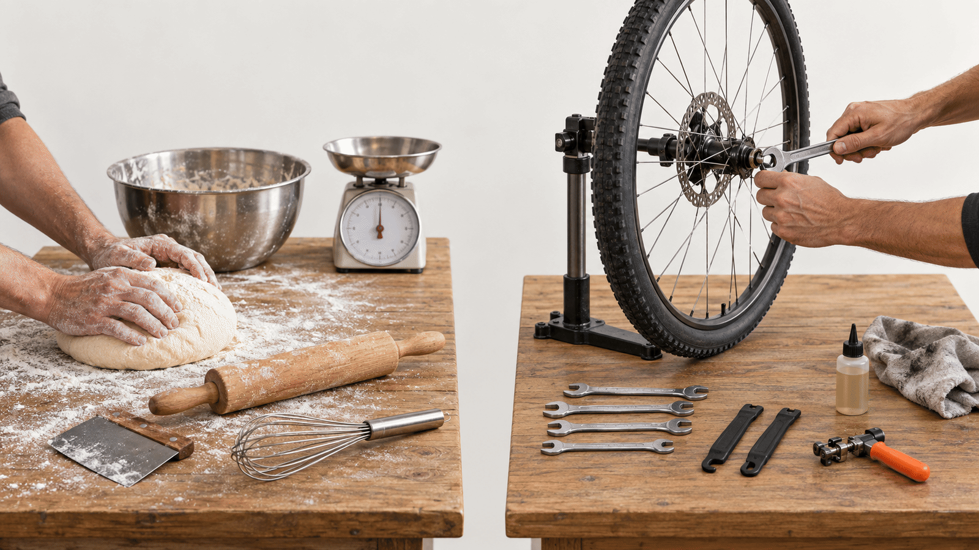
정보와 디지털 문해력
3-1
폴더마다 챙기는 것이 다르다
하는 일이 다르면 챙기는 도구가 다르다. 폴더도 마찬가지다
교과서 03-1 · 5쪽
06
Notes:
[6–7분] 도구함 그림
앞에서 말로 한 것을 그림 한 장으로 굳히는 자리입니다. 오래 끌지 마세요.
왼쪽은 빵을 만드는 사람, 오른쪽은 자전거를 고치는 사람입니다. 둘 다 자기 일을 하고 있는데, 작업대 위에 놓인 것이 하나도 안 겹칩니다.
물어보세요 — "왼쪽 사람 도구를 오른쪽 사람한테 주면 쓸 수 있을까요?" 못 씁니다. 하는 일이 다르니까요.
폴더도 똑같습니다. 이 폴더에서 필요한 것과 저 폴더에서 필요한 것이 다릅니다. uv 는 그 폴더에 맞는 것을 그 폴더 안에 챙겨 주는 도구입니다.
여기까지 하고 바로 설치로 넘어갑니다.

Slide 7
정보와 디지털 문해력
3-1
① uv 를 설치한다
03
지금 할 일 · PowerShell 에 아래 한 줄을 복사해 붙여 넣는다
uv 공식 홈페이지가 안내하는 방법
powershell -ExecutionPolicy ByPass -c "irm https://astral.sh/uv/install.ps1 | iex"
설치가 끝나면
PowerShell 을 닫고 새로 연다
터미널은 열릴 때 프로그램 목록을 한 번 읽는다. 그 뒤에 깔린 것은 새 창에서만 보인다.
확인 · 새로 연 PowerShell 에서
uv --version
uv 0.9.x
교과서 03-1 · 6–8쪽
07
Notes:
[7–14분] ① uv 설치
이제 설치합니다. 화면의 이 한 줄을 PowerShell 에 복사해서 붙여 넣으세요. 직접 타이핑하지 마세요. 길고, 한 글자만 틀려도 안 됩니다.
이건 uv 공식 홈페이지가 안내하는 방법 그대로입니다. 제가 만든 게 아니라 만든 사람들이 이렇게 쓰라고 해 둔 겁니다.
붙여 넣고 엔터를 치면 글자가 쭉 지나갑니다. 그거 읽지 마세요. 외울 필요도 없습니다. 지나가는 게 정상입니다.
입력할 수 있는 줄이 다시 나타나면 끝난 겁니다.
그다음이 중요합니다. 이 PowerShell 창을 닫고 새로 여세요. 터미널은 열릴 때 프로그램 목록을 한 번 읽습니다. 그 뒤에 깔린 건 새로 연 창에서만 보입니다. 2-1 때와 같은 이유입니다. (VS Code 는 아직 켜지 않습니다. 그건 다음 장에서 합니다.)
다시 열고 uv --version 을 쳐서 번호가 나오면 성공입니다.
번호가 안 나오면 혼자 다른 방법 찾지 마세요. 손 들고 화면을 보여 주세요.
교과서 7·8쪽이 그 경우만 보는 쪽입니다. 7쪽에서 원인을 가르고, True 가 나오면 8쪽에 고치는 명령이 그대로 있습니다. 2주차에 Node 와 Python 은 잘 됐는데 OpenCode 하나만 안 됐던 그 일과 같은 겁니다. 프로그램은 깔렸는데 PowerShell 이 있는 곳을 모르는 상태입니다. 되는 학생은 두 쪽을 넘기고 다음 장으로 갑니다. 8쪽까지 했는데도 안 되면 제가 갑니다.
[진행 메모]
설치는 7분을 잡아 두었지만 학교 PC 사정에 따라 더 걸릴 수 있다. 먼저 끝난 학생은 옆자리를 대신 조작하지 말고 화면만 같이 본다.
막힐 때의 대체 방법은 수업 전에 하나로 정해 둔 것을 쓴다. 수업 중에 방법을 바꾸지 않는다. 세부 대응은 「09 교사용 설치·오류 대응 카드」 C1·C2b·C4. 학생이 Test-Path 까지 하고 손을 들면 그 뒤는 C2b 다.

Slide 8
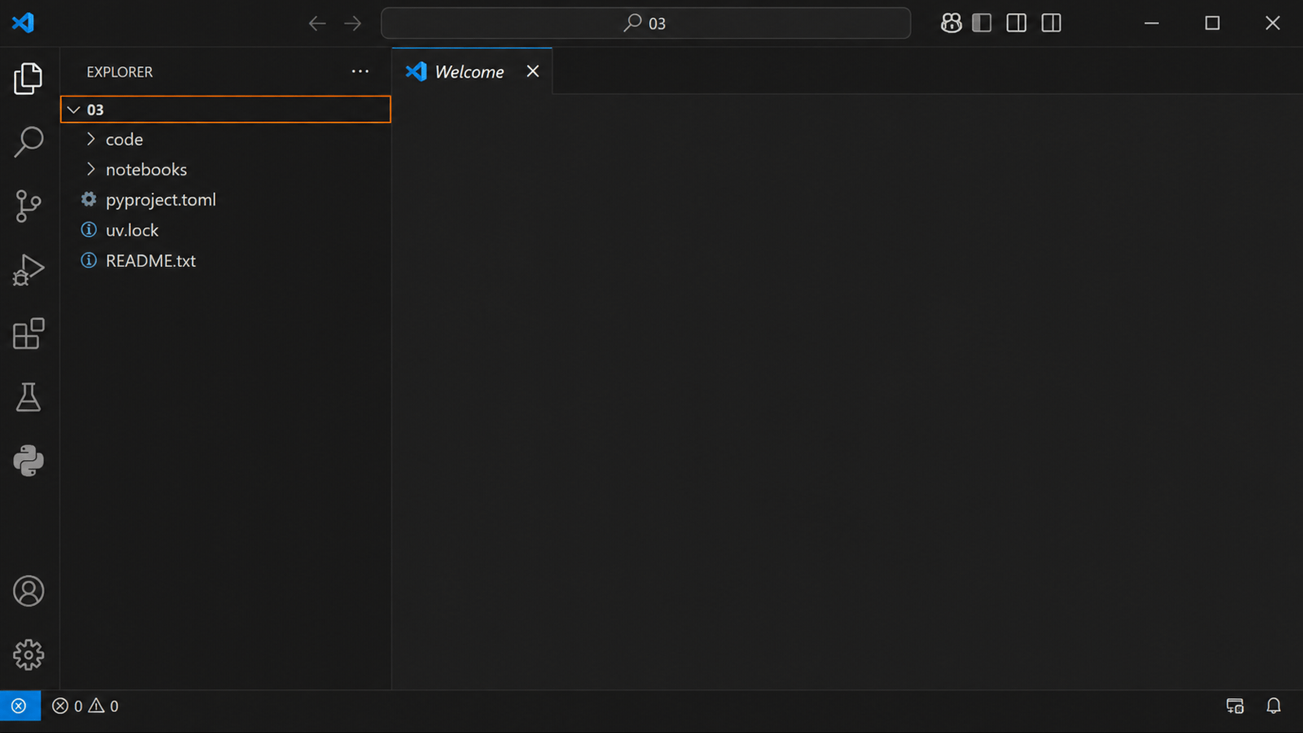
정보와 디지털 문해력
3-1
VS Code 를 열고 폴더를 통째로 연다
04
지금 할 일 · VS Code 를 열고, 파일 하나가 아니라 폴더 전체를 연다
왼쪽 탐색기에 03 이 보이고, 터미널에 uv 번호가 나오면 된다
교과서 03-1 · 9–10쪽
08
Notes:
[14–16분] VS Code 를 열고 폴더를 통째로 연다
제가 나눠 준 폴더를 VS Code 로 열 건데, 여기서 실수가 제일 많이 나옵니다.
파일 하나만 열면 안 됩니다. 폴더를 통째로 열어야 합니다.
(화면을 가리키며) 이게 맞는 상태입니다. 왼쪽 탐색기 맨 위에 03 이라는 폴더 이름이 보이죠. 그 아래로 code, notebooks 같은 게 딸려 나옵니다.
파일 하나만 열면 이 목록이 안 나옵니다. 파일 이름 하나만 덩그러니 있습니다.
여러분 화면 왼쪽 맨 위에 03 이 보이는지 지금 확인하세요. 안 보이면 파일 → 폴더 열기로 다시 여세요.
여기까지 됐으면 터미널을 열어서 uv --version 을 한 번 더 쳐 보세요. PowerShell 에서 깔았는데 VS Code 안에서도 되는지 보는 겁니다. 번호가 안 나오면 VS Code 를 완전히 닫고 다시 여세요. 그래도 안 나오면 교과서 8쪽 빨간 상자를 보고, 혼자 고치지 말고 손을 드세요.
[진행 메모]
이 단계를 건너뛰면 다음의 uv sync 가 엉뚱한 곳에서 실행된다. 교실을 한 바퀴 돌면서 왼쪽 탐색기만 눈으로 확인하는 게 빠르다.

Slide 9
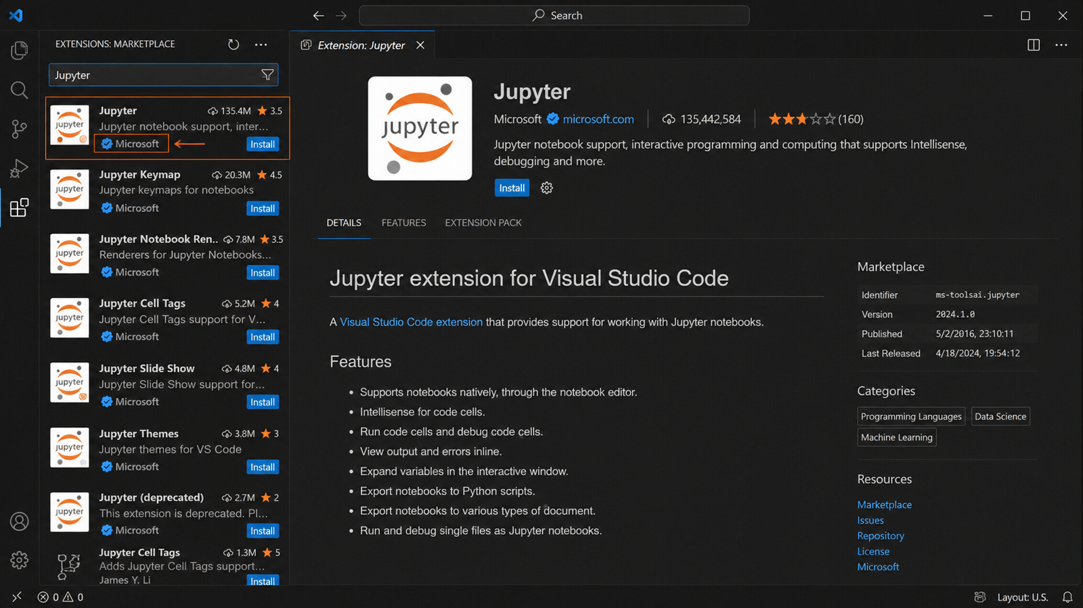
정보와 디지털 문해력
3-1
② Jupyter 확장을 설치한다
05
지금 할 일 · 확장 화면에서 Jupyter 를 찾는다
2-1 에서 설치
Python
.py 파일 실행과
Python 선택을 돕는다
오늘 설치
Jupyter
.ipynb 를 열고
셀별로 실행하게 한다
교과서 03-1 · 11쪽
09
Notes:
[16–18분] ② Jupyter 확장 설치
두 번째입니다. VS Code 왼쪽에 확장 화면이 있습니다. 거기서 Jupyter 를 검색하세요.
여기서 하나만 확인합니다. 게시자가 Microsoft 인지 보세요. 비슷한 이름이 여러 개 나옵니다.
확장은 VS Code 에 기능을 덧붙이는 작은 도구입니다. Python 자체와는 다릅니다. 2-1 때 깐 Python 확장은 .py 파일을 실행하게 해 줬고, 오늘 까는 Jupyter 확장은 .ipynb 파일을 열고 셀 하나씩 실행하게 해 줍니다.
[예상 질문]
Q. Python 확장이 있는데 왜 또 필요해요?
A. 파일 종류가 다르다. .py 와 .ipynb 는 생김새부터 다르고, 담당하는 확장도 다르다.

Slide 10
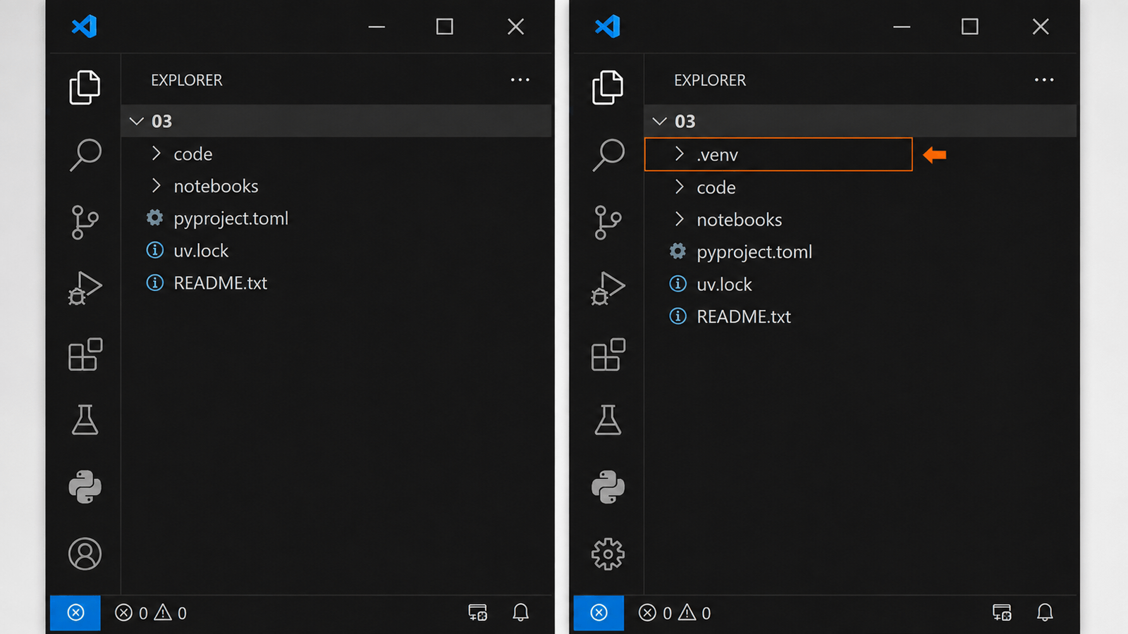
정보와 디지털 문해력
3-1
자리를 만든다
06
uv sync
→
→
성공하면 보이는 것 · 왼쪽 탐색기에 .venv 폴더가 새로 보인다
교과서 03-1 · 12–13쪽
10
Notes:
[18–21분] uv sync — 이 폴더에서 쓸 것을 챙긴다
이제 아까 깐 uv 를 처음 써 봅니다. 터미널에 uv sync 라고 치세요. 두 단어입니다.
이게 하는 일은 아까 말한 그겁니다. 이 폴더에서 쓸 것을 챙겨서 이 폴더 안에 넣습니다.
실행하기 전에 왼쪽 탐색기를 한 번 보세요. 그리고 실행한 뒤에 다시 보세요. 뭐가 달라졌는지 찾아보세요.
.venv 라는 폴더가 새로 생겼을 겁니다. 그 안에 이 프로젝트가 쓸 Python 이 들어 있습니다. 지금은 이만큼만 알면 됩니다.
[진행 메모]
폴더가 생기는 변화는 눈으로 확인하게 한다. 실행 전 화면을 먼저 보게 하고 나서 실행시키는 순서를 지킨다. 그냥 실행시키면 뭐가 달라졌는지 못 본다.
동시에 여러 명이 실행하면 네트워크가 느려질 수 있다. 줄을 나눠서 실행시킨다.

Slide 11
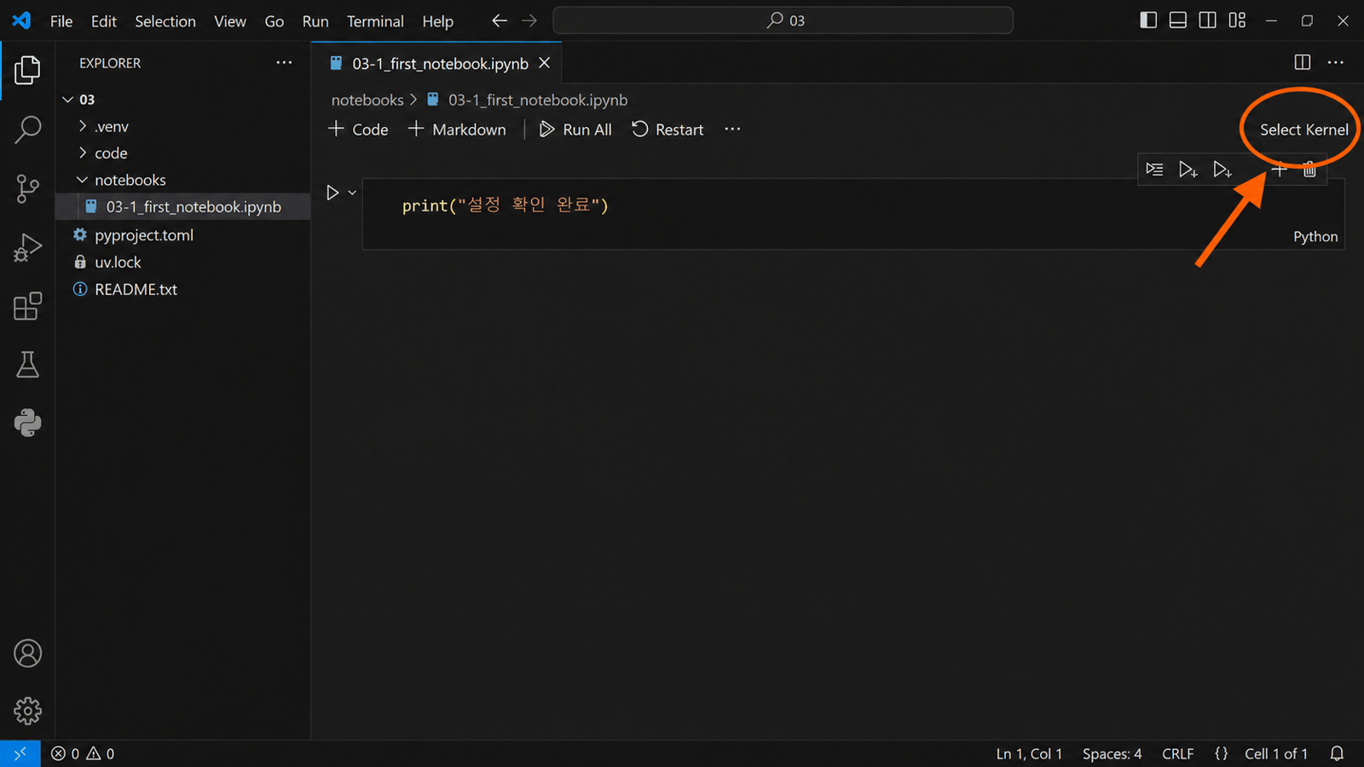
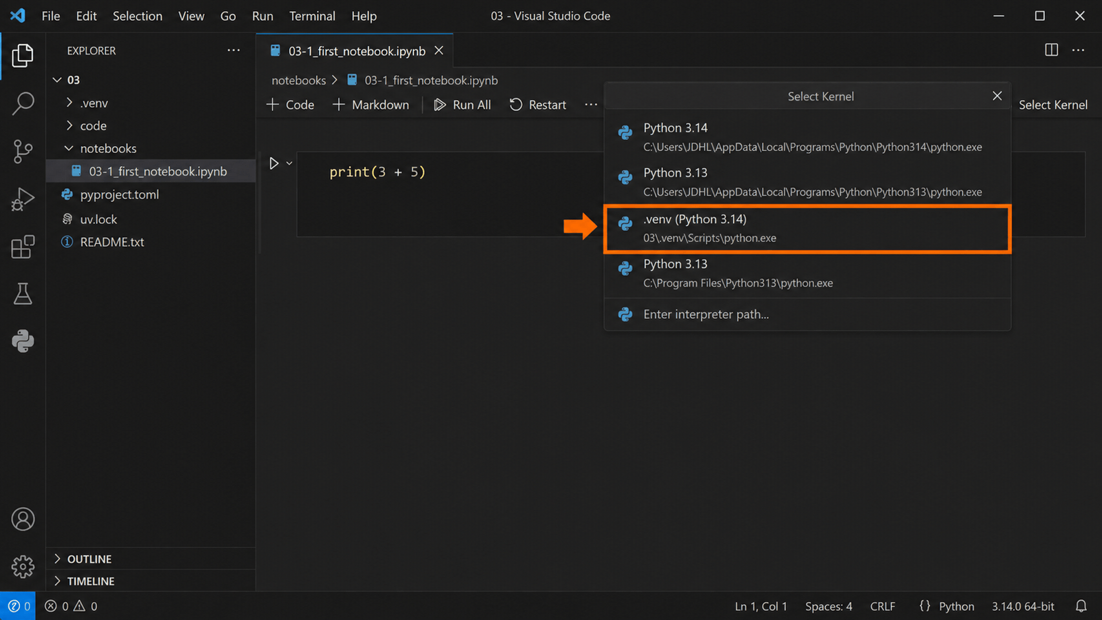
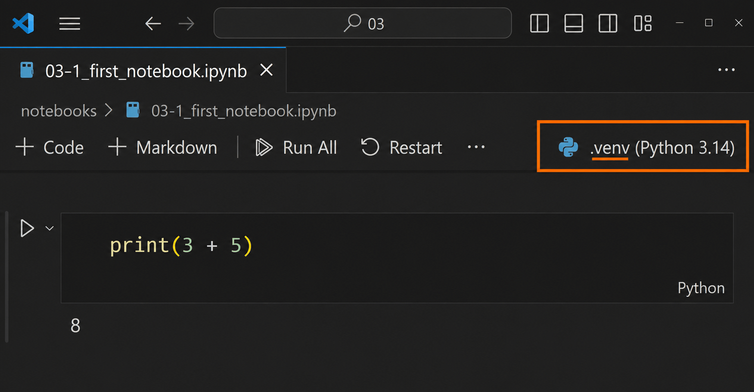
정보와 디지털 문해력
3-1
③ 커널을 고른다
07
지금 할 일 · Notebook 오른쪽 위에서 이 폴더의 .venv 를 고른다
① 버튼을 찾는다
② 목록에서 고른다
③ 이름을 확인한다
여기서 다른 것을 고르면 나중에 셀이 실행되지 않는다. 경로에 .venv 가 있는지 눈으로 확인한다.
교과서 03-1 · 14–16쪽
11
Notes:
[21–23분] ③ 커널을 고른다
세 번째, 마지막입니다. 제가 준 .ipynb 파일을 여세요.
화면에 세 단계가 나와 있습니다. 하나씩 따라가겠습니다.
① 버튼을 찾습니다. 오른쪽 위 구석입니다. 여기를 못 찾는 사람이 제일 많으니까 지금 다 같이 찾고 넘어가겠습니다. 찾은 사람 손 들어 보세요.
② 누르면 화면 위쪽에서 목록이 내려옵니다. 이름이 비슷한 게 여러 개 나올 텐데, 고르는 기준은 하나입니다. 경로에 03 과 .venv 가 같이 들어 있는 것.
③ 고르고 나면 아까 버튼이 있던 그 자리에 고른 이름이 뜹니다. 거기에 .venv 가 보이면 맞게 고른 겁니다. 눈으로 한 번 확인하세요.
이게 오늘 제일 중요한 한 번의 선택입니다. 여기서 다른 걸 고르면 나중에 셀이 실행이 안 되거나, 4주차에 그래프를 그리려는데 못 찾겠다는 오류가 납니다. 지금 경로에 .venv 가 있는지 눈으로 확인하세요.
[진행 메모]
이 차시에서 가장 흔한 사고 지점이다. ① 버튼 위치를 못 찾는 학생이 먼저 나오고, 그다음 ② 목록에서 엉뚱한 것을 고른다. 학생 화면을 직접 보고 확인해 주는 게 빠르다. 「09 교사용 설치·오류 대응 카드」 C5.
[화면이 교과서 캡처와 다를 때 — 2026-09 확인]
VS Code 가 업데이트되면 커널 목록이 새 UI 로 바뀐다. 창 제목이 「Select Kernel」이 아니라 「Select a Python Environment」이면 새 UI 다.
· 이름이 「.venv (Python 3.14)」 가 아니라 「03 (3.14.2)」 로 뜬다 — pyproject.toml 의 project name 이고, 폴더 이름과 같게 맞춰 두었다(2026-09-14).
· 경로는 「03\.venv\Scripts\python.exe」 가 아니라 「.venv\Scripts\python.exe」 로 짧게 뜬다. 03 이 경로에서 빠지는 대신 이름 쪽으로 간다 — 그래서 한 줄에 03 과 .venv 가 둘 다 남는다.
· 새 UI 에서는 맨 위 ⭐ 표시 · Recommended 가 붙은 것이 맞는 것이다.
· 고른 뒤 오른쪽 위에도 .venv 대신 프로젝트 이름이 뜬다. 교과서 17절의 확인 방법이 안 먹는다.
둘 중 무엇으로 뜨든 화면에 03 과 .venv 가 둘 다 있다. 교과서 기준이 그대로 선다. 학생에게는 「03 과 .venv 가 같이 보이는 줄」이라고만 말한다.
확인은 다음 장 첫 셀의 sys.executable 출력으로 대신한다. 거기 경로에 .venv 가 있으면 맞다. 이건 UI 가 뭐든 안 변한다.
목록에 .venv 가 아예 없다는 학생이 나오면 다음 장(대응 슬라이드)으로 넘어간다. 폴더를 잘못 연 것이다. C5b.
Jupyter 확장만 깐 상태에서 커널을 고르면 추가 설치 안내가 뜰 수 있다. 수업 전에 한 대에서 미리 확인해 둔다.

Slide 12
정보와 디지털 문해력
3-1
목록에 .venv 가 안 보이면
지금 할 일 · 탐색기 맨 위 이름부터 본다
지금 화면
무슨 뜻인가
맨 위가 03 이 아니다
03 보다 위 폴더를 열었다 · 목록에 .venv 가 나오지 않는다
맨 위가 03 이다
제대로 열었다 · 목록 아래쪽에 .venv 항목이 나온다
다시 여는 순서
파일 → 폴더 열기 → 03 폴더 자체를 고른다
03 안으로 들어가서 고르지 않는다 · 연 뒤에 커널을 다시 고른다
VS Code 는 연 폴더 바로 안의 .venv 만 목록에 올린다.
교과서 03-1 · 17–18쪽
12
Notes:
[필요할 때만 — 시간 배정 없음] 목록에 .venv 가 안 보인다
(이 상황이 나오면 이 장으로 넘어간다)
목록에 .venv 가 하나도 없다는 사람 있나요? 없는 게 아니라 지금 연 폴더가 달라서 안 보이는 겁니다.
왼쪽 탐색기 맨 위를 보세요. 거기 03 이라고 적혀 있어야 합니다. 다른 이름이면 폴더를 잘못 연 겁니다.
파일 → 폴더 열기를 눌러서 03 폴더 자체를 고르세요. 03 안으로 들어가서 고르는 게 아니라 03 을 고르는 겁니다.
다시 열고 나서 커널을 다시 고르면 이번엔 .venv 가 보일 겁니다.
[예상 질문]
Q. 목록에 cpython 어쩌고 하는 게 많은데 그건 뭐예요?
A. uv 가 컴퓨터에 받아 둔 Python 들입니다. 우리가 고를 건 그게 아니라 이 폴더 안의 .venv 입니다.
[진행 메모]
선생님이 직접 해 보다 걸린 지점이다. VS Code 는 연 폴더 바로 안의 .venv 만 목록에 올린다. 저장소 전체나 JDH_VibeCoding_자기이름 을 열면 03/.venv 는 나오지 않는다.
[폴더를 제대로 열었는데도 목록에 없을 때 — 현장 판단]
아래로 갈수록 손이 많이 간다. 한 명이면 ①, 여럿이면 ②, 교실 전체면 ③ 을 쓴다.
① 목록 맨 아래 「Enter interpreter path...」 에 경로를 직접 넣는다. 학생마다 폴더 이름이 달라 절대경로는 못 불러 준다. 상대경로를 부른다.
.venv\Scripts\python.exe
안 먹으면 노트북 파일 기준으로 한 번 더.
..\.venv\Scripts\python.exe
※ 상대경로를 받는지는 수업 전에 학교 PC 한 대에서 확인해 둔다. 되는 쪽 하나만 불러 준다. 새 UI 에는 이 항목이 없을 수 있다.
② 03 폴더 안에 .vscode 폴더를 만들고 settings.json 을 넣어 준다. .venv 는 학생이 폴더를 어디에 뒀든 늘 03 바로 안이라 모든 학생에게 같은 내용이 먹는다.
{ "python.defaultInterpreterPath": "${workspaceFolder}/.venv/Scripts/python.exe" }
이건 「기본으로 고를 것」을 정해 주는 것이지 커널을 자동으로 꽂아 주지는 않는다. 목록 위로 올라오고 미리 선택돼 있을 확률이 올라가는 정도다. 넣은 뒤 VS Code 를 다시 연다.
③ 그래도 안 되면 그 학생은 노트북을 접고 code/ 의 .py 파일로 간다. 오늘 볼 것은 「코드 아래에 결과가 나온다」이므로, 터미널 출력으로 대신하고 수업 뒤에 따로 잡는다.
[왜 이걸 여기까지 적어 두나]
커널이 막히면 3-1 이 통째로 멈춘다. 교과서에는 ① 만 넣지 않고 비워 뒀다 — 학생이 직접 고르는 경험을 한 번은 해야 하고, 나중에도 쓸 일이기 때문이다. 현장에서 몇 명이 막히는지 보고 여기서 고른다.
한 명이라도 나오면 전체에게 탐색기 맨 위를 확인시키는 게 빠르다. 「09 교사용 설치·오류 대응 카드」 C5b.
멀티 루트로 폴더를 여러 개 열지 않게 한다. 한 번에 회차 폴더 하나만 연다.

Slide 13
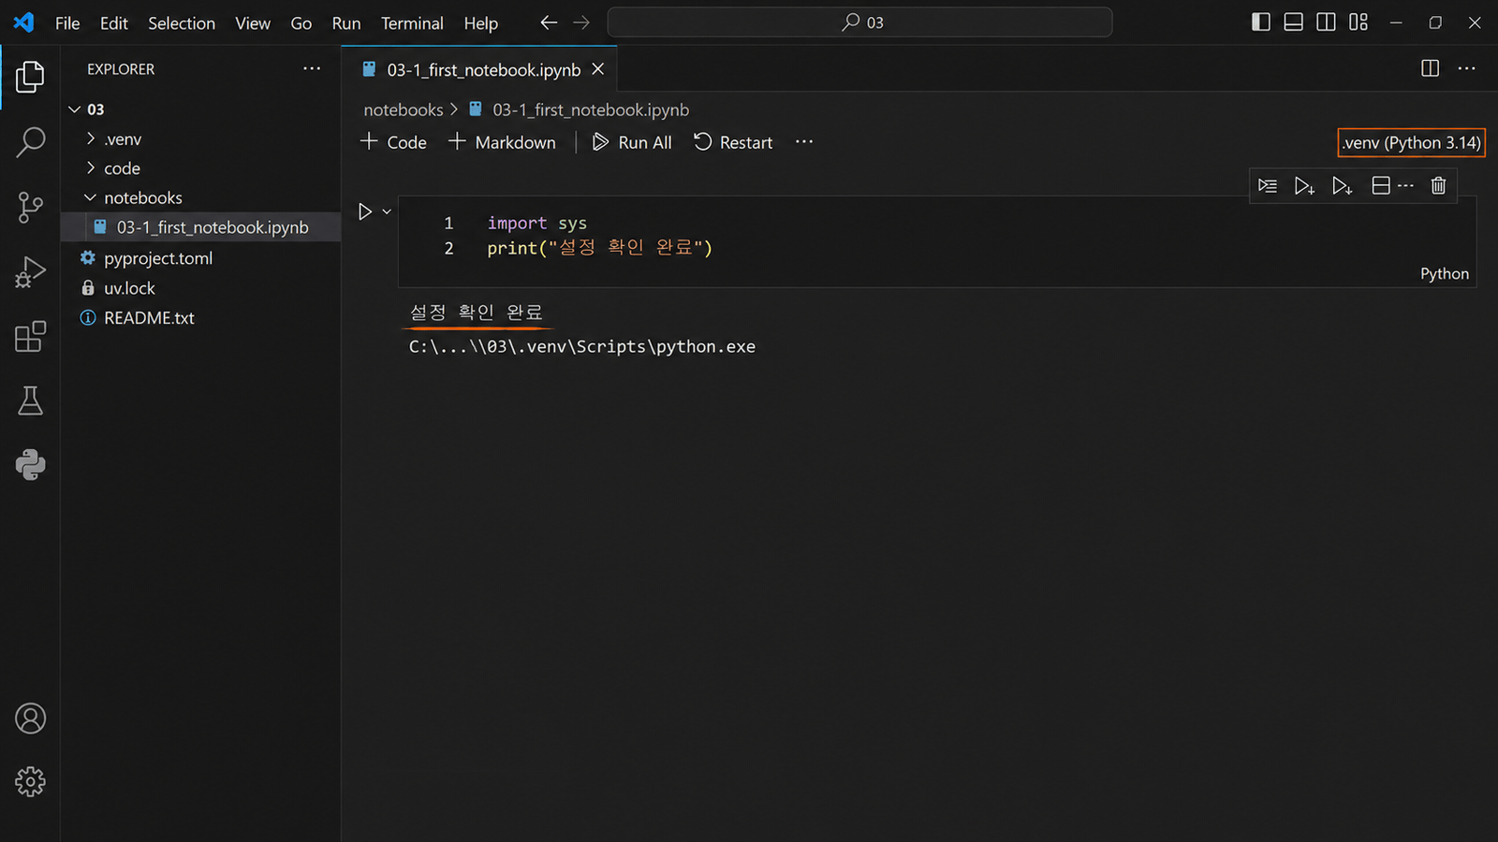
정보와 디지털 문해력
3-1
첫 셀을 실행한다
08
여기까지 되면 준비 끝
네 가지 확인
① uv --version 에 번호가 보인다
② 탐색기에 .venv 폴더가 있다
③ 커널 이름에 .venv 가 있다
④ 코드 아래에 결과가 나왔다
교과서 03-1 · 19·21쪽
13
Notes:
[23–25분] 첫 셀 실행 — 여기까지 되면 준비 끝
첫 셀을 실행해 보세요. 코드 바로 아래에 결과가 나타나면 성공입니다.
(오른쪽 카드를 가리키며) 네 가지가 다 됐는지 확인하세요. uv 번호 나왔고, .venv 폴더 있고, 커널 이름에 .venv 있고, 코드 아래에 결과 나왔고.
이제 지도에 있던 세 가지가 다 끝났습니다. 여기서부터는 오늘의 두 번째 이야기로 넘어갑니다.
[진행 메모]
첫 셀에 sys.executable 출력이 있다. 학생마다 경로가 다르게 나오는 게 정상이다. 배포본은 모든 셀의 출력을 비워 두었으니, 답을 보지 말고 직접 실행해서 자기 경로를 보게 한다.
25분을 넘겼으면 여기서 끊고 넘어간다. 안 된 학생은 옆자리 화면을 같이 보게 한다.

Slide 14
정보와 디지털 문해력
3-1
칸을 다루는 법
지금 할 일 · 오늘 쓸 것만 — 실행 · 추가 · 지우기 · 멈추기
하고 싶은 일
버튼으로
단축키
이 칸 실행하고 아래 칸으로
칸 왼쪽 ▶
Shift + Enter
이 칸 실행하고 그대로
—
Ctrl + Enter
위에서부터 전부 실행
위쪽 모두 실행
—
코드 칸 추가
+ 코드
Esc 다음 B
칸 지우기
칸 오른쪽 휴지통
Esc 다음 D, D
실행 멈추기
위쪽 중단
—
칸 안에 글자를 쓰는 중에는 단축키가 글자로 들어간다. Esc 를 눌러 칸 밖으로 나온 뒤에 누른다.
교과서 03-1 · 20쪽
14
Notes:
[25–26분] 칸을 다루는 법
Notebook 은 칸 단위로 움직입니다. 칸 하나를 실행하면 그 칸 아래에 결과가 붙습니다.
실행은 두 가지만 기억하세요. Shift 엔터는 실행하고 아래 칸으로 내려갑니다. Ctrl 엔터는 실행하고 그 자리에 머무릅니다. 같은 칸을 고쳐 가며 여러 번 돌릴 때는 Ctrl 엔터가 편합니다.
칸을 새로 만들 때는 + 코드 버튼을 누르면 됩니다. 단축키도 있는데, 여기 하나 조심할 게 있습니다.
칸 안을 눌러서 글자를 쓰고 있는 중에는 B 를 눌러도 그냥 b 라는 글자가 써집니다. Esc 를 한 번 눌러서 칸 밖으로 나온 다음에 눌러야 단축키로 듣습니다. 이게 헷갈리면 그냥 버튼으로 하세요.
그리고 칸은 위에서부터 차례로 실행합니다. 위 칸을 건너뛰면 아래 칸에서 이름이 없다는 오류가 납니다. 뭔가 꼬였다 싶으면 위쪽 다시 시작을 누르고 처음부터 돌리면 됩니다.
[예상 질문]
Q. 실행했는데 [*] 로만 되어 있어요.
A. 아직 도는 중입니다. 오래 걸리면 위쪽 중단을 누르세요.
[진행 메모]
표를 다 읽지 않는다. Shift 엔터 하나만 손으로 시켜 보고 나머지는 "교과서 18쪽에 있다" 로 넘긴다. 1분 안에 끝낸다.
시간이 밀렸으면 이 장은 건너뛴다. 교과서에 남아 있다.

Slide 15
정보와 디지털 문해력
3-1
두 결과는 무엇이 다른가?
09
72 + 10
→ 82
72 >= 60
→ True
계산
비교
새로운 값을 만든다 · 결과는 숫자
판단을 만든다 · 결과는 True 또는 False
교과서 03-1 · 22쪽
15
Notes:
[26–29분] 계산과 비교는 다른 종류의 결과를 만든다
이제 화면 안에서 결과를 볼 수 있게 됐으니, 볼 게 하나 있습니다.
(왼쪽) 72 더하기 10 은 82 입니다. 지난 시간에 한 거죠. 결과가 숫자입니다.
(오른쪽) 72 는 60 보다 크거나 같은가. 결과가 True 라고 나옵니다. 이건 숫자가 아니죠.
두 결과는 무엇이 다를까요? 답을 먼저 말하지 마시고 학생에게 물어보세요. "하나는 숫자고 하나는 글자 같아요" 정도만 나와도 충분합니다.
계산은 새로운 값을 만듭니다. 비교는 판단을 만듭니다. 두 값을 견주어서 조건이 맞는지 알려 주는 걸 비교연산이라고 합니다.
여기서 하나 짚고 갑니다. True 와 False 는 정답과 오답이 아닙니다. 시험 점수가 아니에요. 지금 내가 정한 조건이 맞는지를 나타내는 값입니다. 조건을 바꾸면 답도 바뀝니다.
[예상 질문]
Q. False 가 나오면 틀린 건가요?
A. 아니다. 조건에 맞지 않는다는 뜻일 뿐이다. 60점 이상이 통과라는 조건에서 59점은 False 지만, 그건 그 학생이 틀린 게 아니라 조건에 안 맞는 것이다.

Slide 16
정보와 디지털 문해력
3-1
비교연산자 여섯 개
10
기호
뜻
예
결과
>
크다
8 > 5
True
<
작다
8 < 5
False
>=
크거나 같다
8 >= 8
True
<=
작거나 같다
8 <= 7
False
==
같다
8 == 8
True
!=
같지 않다
8 != 5
True
등호가 붙어 있으면 같을 때도 참이다
등호는 뒤에 온다. >= ○ => ✕ 라고 쓰면 SyntaxError
교과서 03-1 · 23쪽
16
Notes:
[29–31분] 비교연산자 여섯 개
기호는 여섯 개입니다. 다 외우려고 하지 마세요.
크다, 작다는 수학에서 봤죠. 그 아래 두 개는 등호가 붙어 있습니다. 크거나 같다, 작거나 같다.
하나만 기억하세요. 등호가 붙어 있으면 같을 때도 참입니다. 8 은 8 보다 크지 않지만, 8 은 8 보다 크거나 같습니다. 이게 오늘 뒤에서 계속 나올 이야기입니다.
마지막 두 개는 같다와 같지 않다입니다. 다음 장에서 따로 봅니다.
그리고 하나 미리 말해 둡니다. 크거나 같다를 소리 나는 대로 등호 먼저 써서 = > 이렇게 쓰는 사람이 꼭 나옵니다. 그렇게 쓰면 안 됩니다. 등호는 뒤에 옵니다. > = 입니다.
= > 라고 쓰면 결과가 틀리게 나오는 게 아니라 아예 SyntaxError 가 납니다. 문법이 아니라는 뜻입니다. 오류가 나면 기호 순서부터 보세요.
[예상 질문]
Q. 다른 언어에서는 = > 쓰던데요?
A. 언어마다 다릅니다. 파이썬은 > = 입니다.
[진행 메모]
표를 한 줄씩 읽어 내려가지 않는다. 등호가 붙은 줄 두 개만 짚고 넘어간다. 나머지는 교과서에 있다.
= > 실수는 반드시 나온다. 미리 말해 두면 오류 났을 때 학생이 스스로 찾는다. 화면 아래 띠에도 남겨 두었다.

Slide 17
정보와 디지털 문해력
3-1
등호 하나와 등호 둘
11
=
==
저장한다
비교한다
score = 72
72 라는 값을 score 라는
이름에 넣는다
score == 72
score 안의 값이 72 와
같은지 묻는다
교과서 03-1 · 23쪽
17
Notes:
[31–33분] 등호 하나와 등호 둘
이걸 가장 먼저 구분해야 합니다. 처음 배우는 사람이 제일 많이 헷갈리는 부분입니다.
등호 하나는 저장입니다. score 라는 이름에 72 를 넣는 겁니다. 지난 시간에 한 거죠.
등호 둘은 비교입니다. score 안에 들어 있는 값이 72 와 같은지 묻는 겁니다. 넣는 게 아니라 묻는 겁니다.
수학에서는 등호가 하나인데 프로그래밍에서는 둘입니다. 왜 그럴까요? 저장하는 데 이미 등호 하나를 써 버렸기 때문입니다. 그래서 묻는 쪽은 둘로 쓰기로 한 겁니다.
[썰 — 시간이 남을 때만]
이 구분 때문에 생기는 실수는 경력 있는 개발자도 한다. 언어에 따라서는 등호 하나로 비교하려고 하면 아예 실행을 막아 주기도 한다. 그만큼 흔한 실수라는 뜻이다.

Slide 18
정보와 디지털 문해력
3-1
정확히 60점인 사람은 통과일까?
12
59 >= 60 → ?
60 >= 60 → ?
61 >= 60 → ?
실행하기 전에 세 줄의 결과를 먼저 예상해 적는다
교과서 03-1 · 24–25쪽
18
Notes:
[33–35분] 정확히 60점인 사람은 통과일까?
여기가 오늘의 매듭입니다.
60점 이상이면 통과입니다. 그러면 59점, 60점, 61점. 각각 어떻게 될까요?
세 줄을 한 번에 보여 주지 말고, 실행하기 전에 먼저 예상해서 교과서 여백에 적게 하세요. 적고 나서 실행합니다.
(가운데 줄에서 멈추고) 정확히 60점 받은 사람은요? 통과일까요?
여기서 의견이 갈립니다. 갈리는 게 좋습니다. 그러고 나서 실행해서 확인합니다.
크다와 크거나 같다의 차이는 딱 한 사람에게서 갈립니다. 정확히 기준에 걸린 사람입니다. 규칙을 만들 때 사람들이 가장 많이 다투는 지점도 여기입니다.
[진행 메모]
멈추고 묻는 것은 교사의 진행이므로 화면에는 적혀 있지 않다. 반드시 가운데 줄에서 한 번 끊는다. 세 줄을 한꺼번에 실행시키면 이 차시의 매듭이 사라진다.

Slide 19
정보와 디지털 문해력
3-1
문장에서 기준을 찾아낸다
13
“체온이 37.5도 이상이면 보건실에 간다.”
①
②
③
④
비교할 값
기준값
경계 포함?
비교식
체온
37.5
이상 → 포함
체온 >= 37.5
이 네 칸이 워크시트의 네 칸이다
교과서 03-1 · 26–27쪽
19
Notes:
[35–37분] 문장에서 기준을 찾아낸다
이제 오늘의 주 활동으로 갑니다.
우리가 쓰는 규칙은 대부분 문장으로 되어 있습니다. 그 문장을 비교식으로 옮기려면 네 가지를 차례로 찾아야 합니다.
체온이 37.5도 이상이면 보건실에 간다. 이 문장으로 해 보겠습니다.
첫째, 무엇을 비교하나. 체온입니다. 사람마다 달라지는 값이죠.
둘째, 기준값은 얼마인가. 37.5 입니다. 규칙이 정해 둔 값입니다.
셋째, 기준값 자신이 포함되나. 이상이니까 포함됩니다.
넷째, 그러면 기호는. 앞의 셋이 정해지면 기호는 자동으로 결정됩니다. 크거나 같다입니다.
앞의 셋만 제대로 찾으면 기호는 고민할 게 없습니다. 학생들이 기호부터 고르려고 하는데, 순서가 반대입니다.
이 네 칸이 곧 워크시트의 네 칸입니다.

Slide 20
정보와 디지털 문해력
3-1
워크시트 ① 문장을 비교식으로
14
#
문장
경계 표현
비교식
1
체온이 37.5도 이상이면 보건실에 간다
2
지각은 8시 30분을 넘겨 들어오는 것이다
3
책은 한 번에 3권까지 빌릴 수 있다
4
18세 미만은 이 영화를 볼 수 없다
5
수행평가는 60점 이상이어야 통과다
6
국어 점수가 영어 점수와 다르면 표시한다
코드를 실행하지 않는다. 교과서에 손으로 적는다.
교과서 03-1 · 28쪽
20
Notes:
[37–43분] 워크시트 ① 문장을 비교식으로
교과서를 펴세요. 여섯 문장이 있습니다. 방금 한 방식으로 네 칸을 채우면 됩니다.
코드는 실행하지 않습니다. 손으로 적습니다. 5분 드리겠습니다.
3번을 특히 잘 보세요. "3권까지"라고 되어 있는데, 3권은 되는 걸까요 안 되는 걸까요. 6번은 기호가 좀 다릅니다.
[진행 메모]
돌아다니면서 세 번째 칸(경계 포함?)을 먼저 확인한다. 거기가 비어 있으면 네 번째 칸도 틀린다.
빨리 끝낸 학생에게는 자기가 아는 학교 규칙을 하나 골라 같은 방식으로 적어 보게 한다.
답을 맞히는 게 목적이 아니라 문장에서 기준을 뽑아내는 연습이 목적이다. 3번과 6번은 의견이 갈려도 된다.

Slide 21

정보와 디지털 문해력
3-1
이 말은 포함일까, 아닐까?
15
“과제는 9월 3일까지 제출하세요.”
9월 3일 밤에 낸 사람은 늦은 걸까?
교과서 03-1 · 29–30쪽
21
Notes:
[43–44분] 이 말은 포함일까, 아닐까?
마지막으로 하나 던지고 끝냅니다.
과제는 9월 3일까지 제출하세요. 9월 3일 밤에 낸 사람은 늦은 걸까요?
이상, 초과, 이하, 미만은 분명합니다. 그런데 우리가 실제로 더 자주 쓰는 말은 까지, 안에, 넘으면 같은 말입니다. 이런 말은 사람마다 다르게 읽힙니다.
규칙을 코드로 옮기려면 이걸 애매한 채로 둘 수 없습니다. 규칙 만든 사람에게 묻거나, 물을 수 없으면 내가 어떻게 읽었는지 밝혀 두어야 합니다.
(답을 정해 주지 않고 넘어간다. 의견이 갈린 채로 끝내는 게 낫다.)
[썰 — 시간이 남을 때만]
실제 서비스에서 이런 문장 하나 때문에 사고가 난다. 쿠폰이 며칠까지 유효한가, 자정 기준인가 다음 날 오전 기준인가. 만든 사람과 쓰는 사람이 다르게 읽으면 바로 항의가 들어온다.

Slide 22
오늘 남길 것
코드가 정확해도
기준이 틀리면 판단이 틀린다
도구 준비 → 숫자와 변수 → 결과 보는 자리와 비교 →
여러 값 묶기 → 그래프 → 표 데이터 → 수행평가 1
교과서 03-1 · 31쪽
22
Notes:
[44–45분] 마무리
오늘 남길 건 하나입니다. 코드가 정확해도 기준이 틀리면 판단이 틀립니다.
기호를 외웠는지가 중요한 게 아니라, 문장에서 기준을 뽑아낼 수 있는지가 중요합니다. 6주차에 여러분이 서비스 계획서를 쓸 때 "언제 성공이라고 볼 것인가"를 정하게 되는데, 오늘 연습한 게 그대로 쓰입니다.
오늘 채운 워크시트는 폴더에 남겨 두세요. 다음 시간 시작할 때 다시 엽니다.
다음 시간에는 값이 여러 개일 때 한 번에 묶는 방법 두 가지를 봅니다.
[진행 메모]
오늘 준비한 환경(.venv, 커널)은 4주차에 그대로 쓴다. 폴더를 지우지 말라고 반드시 안내한다.

